Slide 1
Frontend

Slide 2
План:
Основи побудови Web сторінки HTML та CSS;
Flexbox, Grid;
Основи React.

Slide 3
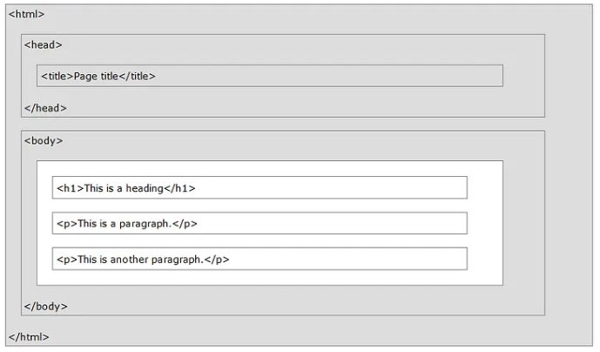
HTML – це мова розмітки, яка використовується для створення веб-сторінок. Вона використовується для опису структури та змісту веб-сторінок за допомогою тегів.
Теги – це елементи мови HTML, які визначають тип та форматування вмісту на веб-сторінці
<tagname attributename="setting">вміст для елемента html…</tagname>

Slide 4
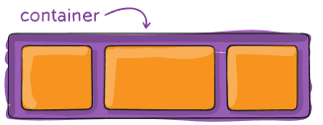
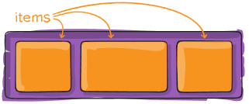
Flexbox
Це визначає flex-контейнер; рядковий або блочний залежно від заданого значення. Це вмикає flex-контейнер для всіх його прямих дочірніх об'єктів.
.container {
display: flex;
}

Slide 5
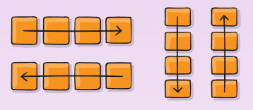
Напрямок
Base line
Це встановлює головну вісь, визначаючи напрямок розміщення гнучких елементів у гнучкому контейнері. Flexbox (окрім опціонального обтікання) — це концепція розміщення в одному напрямку. Уявіть собі гнучкі елементи, які в основному розміщуються або в горизонтальних рядках, або у вертикальних стовпцях.
.container {
flex-direction: row | row-reverse | column | column-reverse;
}

Slide 6
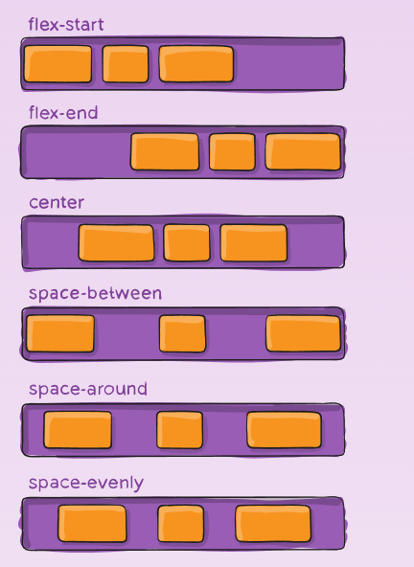
Це визначає вирівнювання вздовж головної осі. Це допомагає розподілити додатковий вільний простір, що залишився, коли всі гнучкі елементи на лінії є негнучкими або гнучкими, але досягли свого максимального розміру. Це також здійснює певний контроль над вирівнюванням елементів, коли вони виходять за межі лінії.
.container {
justify-content: flex-start | flex-end | center | space-between | space-around | space-evenly | start | end | left | right ... + safe | unsafe;
}

Slide 7
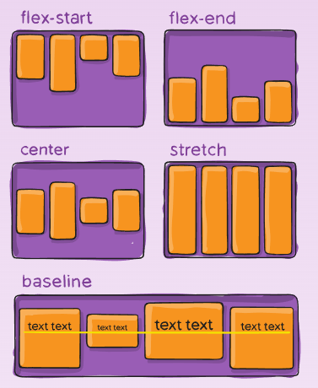
Це визначає поведінку за замовчуванням для того, як елементи flex розміщуються вздовж поперечної осі на поточному рядку. Уявіть собі це як justify-content версію для поперечної осі (перпендикулярно до головної осі).
.container {
align-items: stretch | flex-start | flex-end | center | baseline | first baseline | last baseline | start | end | self-start | self-end + ... safe | unsafe;
}

Slide 8
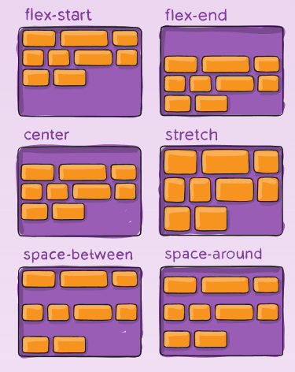
Це вирівнює лінії гнучкого контейнера всередині, коли є зайвий простір на поперечній осі, подібно до justify-content вирівнювання окремих елементів у межах головної осі.
.container {
align-content: flex-start | flex-end | center | space-between | space-around | space-evenly | stretch | start | end | baseline | first baseline | last baseline + ... safe | unsafe;
}

Slide 9
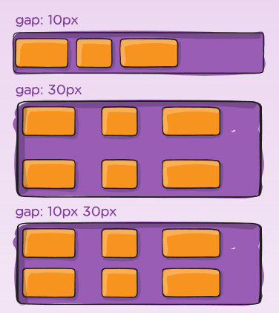
Ця gap властивість явно контролює відстань між елементами flex. Вона застосовує цю відстань лише між елементами, які не знаходяться на зовнішніх краях.
.container {
display: flex;
gap: 10px;
gap: 10px 20px;
row-gap: 10px;
column-gap: 20px;
}

Slide 10
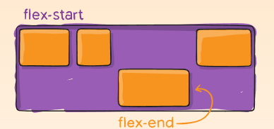
align-items
Це дозволяє перевизначати вирівнювання за замовчуванням (або те, що задане ) для окремих елементів flex.
.item {
align-self: auto | flex-start | flex-end | center | baseline | stretch;
}

Slide 11
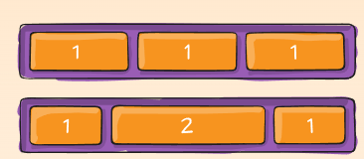
Це визначає здатність гнучкого елемента збільшуватися за потреби. Воно приймає без одиничне значення, яке служить пропорцією. Воно визначає, яку частину доступного простору всередині гнучкого контейнера повинен займати елемент.
Якщо всі елементи мають flex-grow значення 1, решта місця в контейнері буде розподілена порівну між усіма дочірніми елементами. Якщо один з дочірніх елементів має значення 2, цей дочірній елемент займе вдвічі більше місця, ніж будь-який з інших (або принаймні спробує).
.item {
flex-grow: 4; /* default 0 */
}

Slide 12
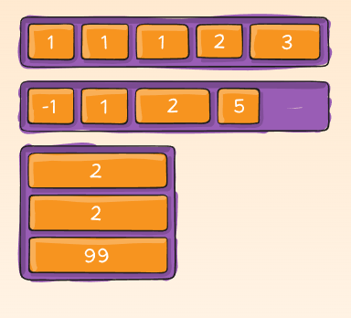
За замовчуванням, елементи flex розташовуються у порядку вихідного коду. Однак, властивість order контролює порядок, у якому вони відображаються у flex-контейнері.

Slide 13
Визначає елемент як контейнер сітки та встановлює новий контекст форматування сітки для його вмісту.
Значення:
grid – генерує сітку на рівні блоків
inline-grid – генерує сітку на рівні рядка
.container {
display: grid | inline-grid;
}

Slide 14
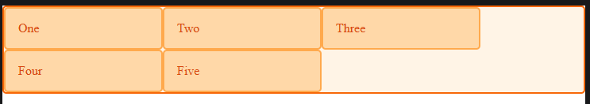
Визначаєються ряди та колонки в нашій сітці за допомогою властивостей grid-template-columns та grid-template-rows. Це визначення грід-треків (грід-смуг). Грід-трек – це проміжок між будь-якими двома лініями гриду. На зображенні нижче можна побачити підсвічений трек – це перший трек-рядок у нашому гриді.
.wrapper {
display: grid; grid-template-columns: 200px 200px 200px;
}

Slide 15
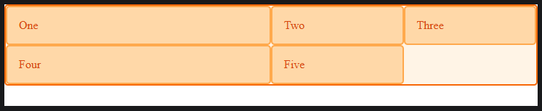
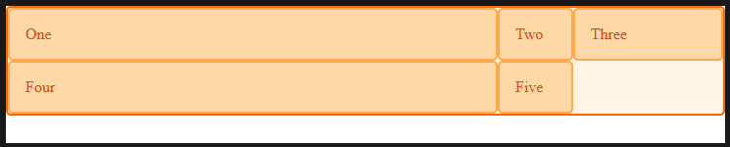
.wrapper {
display: grid;
grid-template-columns: 2fr 1fr 1fr;
}
.wrapper {
display: grid;
grid-template-columns: 500px 1fr 2fr;
}

Slide 16
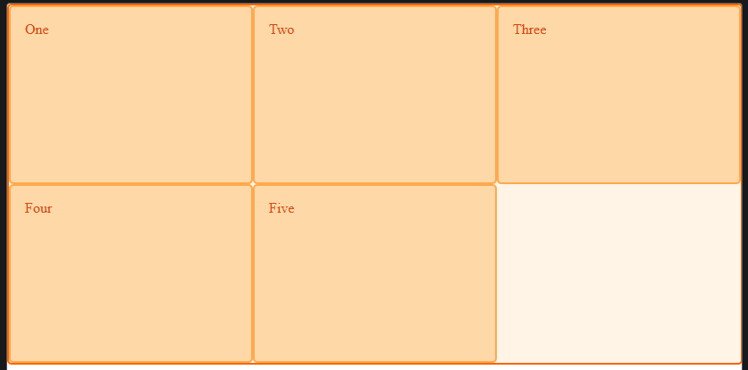
.wrapper {
display: grid;
grid-template-columns: repeat(3, 1fr 2fr);
}
.wrapper {
display: grid;
grid-template-columns: repeat(3, 1fr);
grid-auto-rows: 200px;
}

Slide 17
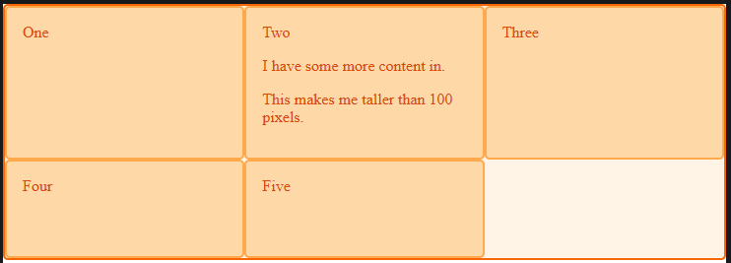
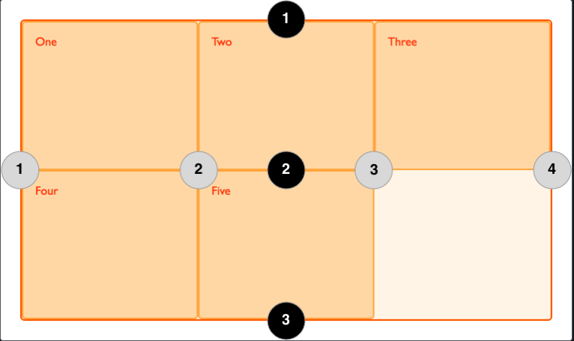
.wrapper {
  display: grid;
  grid-template-columns: repeat(3, 1fr);
  grid-auto-rows: minmax(100px, auto);
}
Потрібно зауважити, що коли ми визначаємо грід, ми визначаємо грід-треки, а не грід-лінії. Після цього грид забезпечує нас пронумерованими лініями для використання при розміщенні елементів. У нашому гриді з трьома колонками та двома рядами у нас є чотири лінії колонок. Лінії пронумеровані відповідно до режиму написання (writing mode) документа. У мовах з написанням зліва направо, лінія 1 – найліва лінія у гриді. У мовах з написанням справа наліво лінія 1 – найправіша лінія у гриді. Лінії також можуть бути іменовані, і ми розглянемо, як це зробити, в одному з наступних посібників цієї серії.

Slide 18
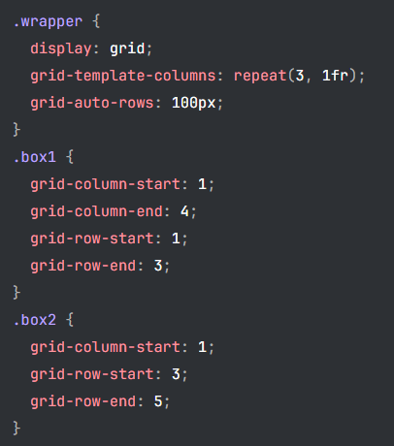
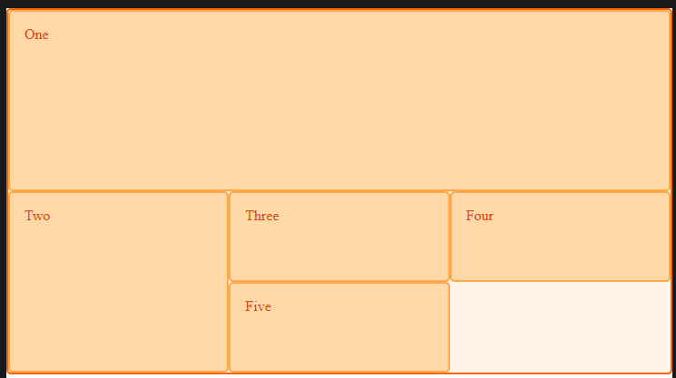
Детально розміщення елементів за допомогою ліній ми розглянемо надалі. Наступний приклад демонструє найпростіший спосіб. Під час розміщення елемента ми задаємо лінію, а не на трек.
У наступному прикладі я розмістив перші два елементи на нашому триколоночному гриді за допомогою властивостей grid-column-start, grid-column-end, grid-row-startі grid-row-end. Працюючи зліва направо, перший елемент розміщений починаючи з колонкової лінії 1 і займає простір до колонкової лінії 4, яка в нашому випадку - права лінія гриду. Наш елемент починається з рядкової лінії 1 і закінчується на рядковій лінії 3, таким чином займаючи два рядкові треки.
<div class="wrapper">
  <div class="box1">One</div>
  <div class="box2">Two</div>
  <div class="box3">Three</div>
  <div class="box4">Four</div>
  <div class="box5">Five</div>
</div>

Slide 19
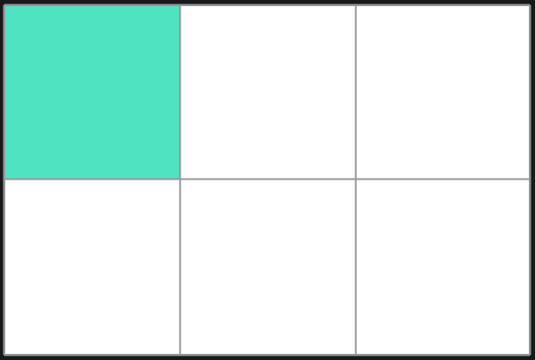
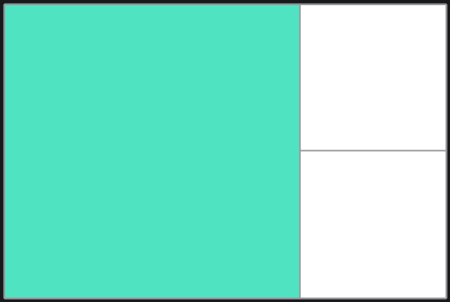
Грід-осередок - найменша частина на гриді. Концептуально вона схожа на комірку таблиці. Як ми бачили в попередніх прикладах, ледь грид визначений для батьківського елемента, дочірні елементи автоматично розміщуються у кожному осередку заданого гриду. На малюнку нижче я виділив перший осередок гріда.
Елементи можуть займати одну або кілька осередків усередині рядка або колонки, таким чином створюється грід-область . Грід-області мають бути перпендикулярними – неможливо створити область, наприклад, у формі літери «L». Виділена грід-область на малюнку нижче займає два малих треки і два колонкові.

Slide 20
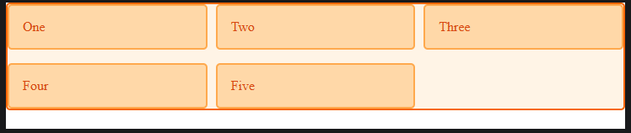
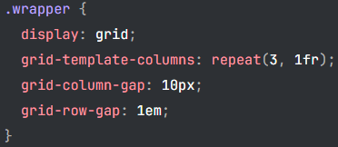

Slide 21
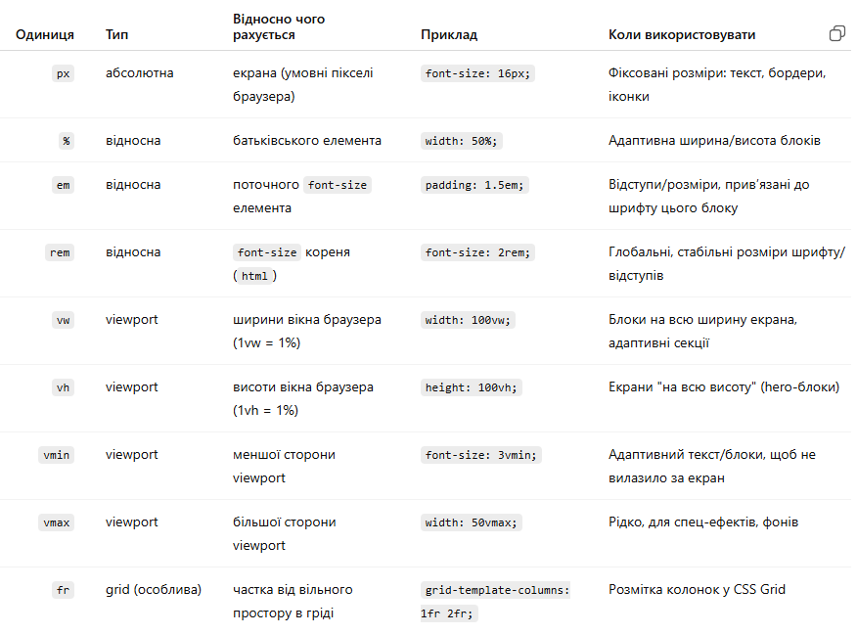

Slide 22
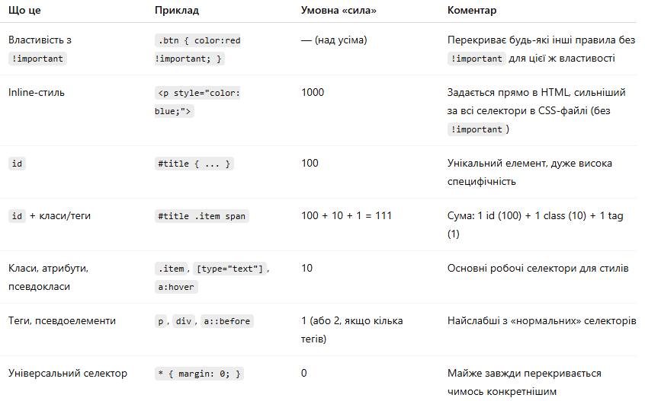

Slide 23
React початок роботи
# 1) створюємо проєкт
npm create vite@latest my-react-app -- --template react
# 2) заходимо в папку
cd my-react-app
# 3) ставимо залежності
npm install
# 4) запускаємо
npm run dev

Slide 24
